Slide 1
Урок русского языка
в 4 «Б» классе
по теме: «Глагол».
Умрихина Наталья Юрьевна
учитель начальных классов
МБОУ «СОШ №2 ст. Архонская».

Slide 2
Цели:
1. Образовательные:
- обогащение словарного запаса учащихся глаголами;
- обобщение и углубление знаний об изученном грамматическом материале по теме «Глагол»;
- формирование навыка правописания личных окончаний глаголов;
2. Развивающие:
- развитие орфографической зоркости, внимания, умения действовать по алгоритму, анализировать, делать выводы;
- развитие способности к рациональной организации своего труда и рабочего места;
3. Воспитательные:
- формирование интереса к изучаемому материалу;
- воспитание чувства взаимоуважения, взаимовыручки, самостоятельности, усидчивости.
Формирование компетенций:
- коммуникативные;
- технологические;
- предметно-деятельностные;
- готовность к социальному взаимодействию.

Slide 3
Что без меня предметы?
Лишь названья.
А я приду-
Всё в действие придёт.
Летит ракета.
Люди строят зданья.
Цветут сады.
И хлеб в полях растёт.

Slide 4
Недаром говорил русский лингвист
А. М. Пешковский, что глаголы - это слова, оживляющие всё, к чему они приложены.

Slide 5
Седьмое февраля. Классная работа.
Глагол.

Slide 6
СЛОВАРНАЯ РАБОТА
Запорошит, таят, распускаются, заметёте, желтели, зеленеют, заискрятся, опадали, укутает, слушал, светит, замёрзнет, хлопал, поёт

Slide 7
СЛОВАРНАЯ РАБОТА
Жалуется, волноваться, не интересуется,
торопится, учиться, ложится,
остаться, отказывается,

Slide 8
Глаголы
Нездоровится, не спится, (надо)
обратиться, (стал) ложиться.

Slide 9
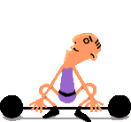
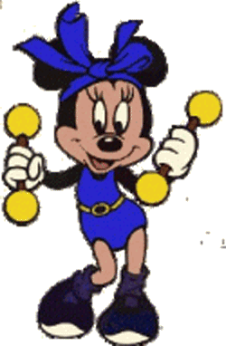
ФИЗКУЛЬТМИНУТКА.

Slide 10
Проверочная работа ( да, нет)
1. Глагол – часть речи, которая отвечает на вопросы что делать? что сделать?
2. В предложении глагол является подлежащим?
3. Глагол совершенного вида отвечает на вопросы что сделать? что сделает?
4. Глаголы спрягаются?
5. Спряжение глаголов это изменение глагола по падежам?
6. Глаголы не употребляются с предлогами?
7. Глагол имеет следующие формы: начальную и личную?

Slide 11
Самооценка. Рефлексия.

Slide 12
Домашнее задание
Учебник стр. 47 упр. 2

Slide 13
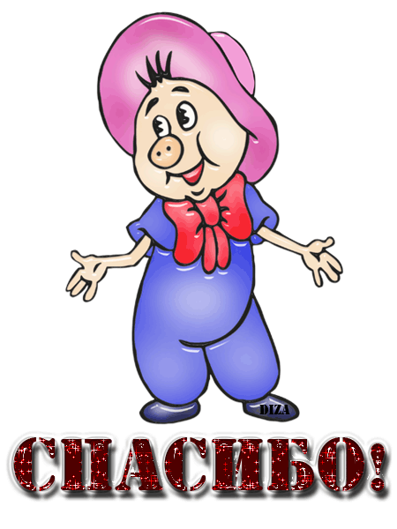
Спасибо за урок

